Slide 1

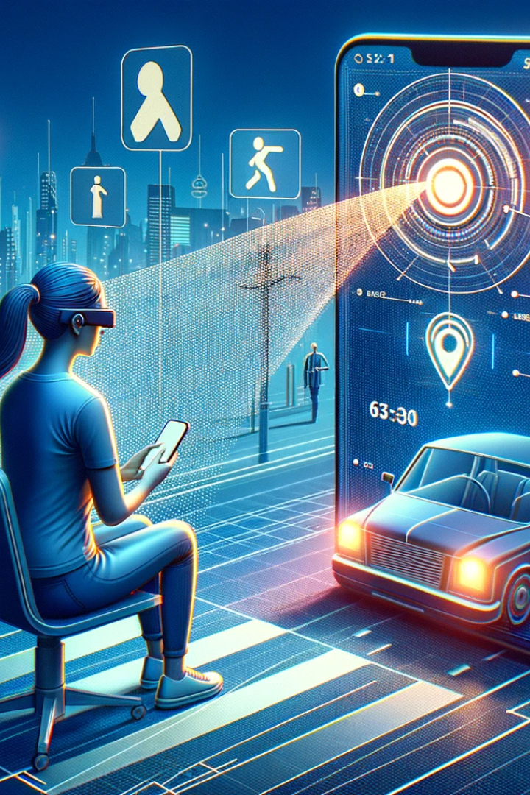
Görme Engelliler için Mesafe Sensörü Sistemi
Bu proje, görme engelli bireylerin günlük yaşamlarında karşılaşabilecekleri engelleri algılamalarına yardımcı olmak için tasarlanmıştır. Sistem, çevresel nesneleri algılamak için gelişmiş bir mesafe sensörü kullanır ve 10 cm veya daha az mesafedeki nesneleri tespit eder. Bu veriler, NodeMCU aracılığıyla işlenir ve bir IoT platformu üzerinden gerçek zamanlı olarak bir mobil uygulamaya aktarılır. Uygulama, sensör tarafından algılanan nesnelerin yakınlığını sesli uyarılarla bildirir, böylece kullanıcılar çevrelerindeki engellerden haberdar olurlar.
Beyza BAL

Slide 2
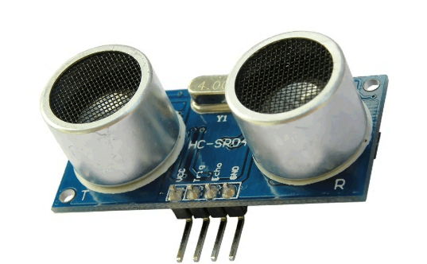
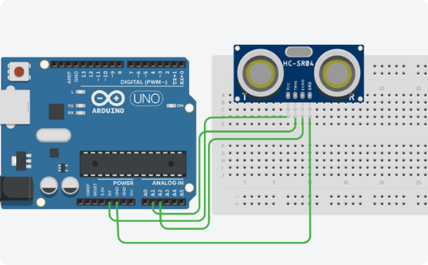
Devre Şeması ve Bileşenler
HC-SR04 Ultrasonik Mesafe Sensörü
Devre Şeması
Görme engellilere yardımcı olmak için ultrasonik mesafe sensörü kullanılmıştır. Algılanan mesafe, mikrodenetleyiciye iletilmektedir.

Slide 3

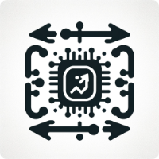



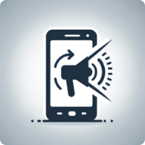
İşlevsel Akış ve Bileşenler
Mesafe sensörü, mevcut mesafeyi ölçer ve bu veriyi yayıncı NodeMCU'ya iletir.
Yayıncı NodeMCU, mesafe sensöründen alınan verileri işler ve Shiftr.io'ya göndermeye hazırlar.
Yayıncı NodeMCU, MQTT protokolünü kullanarak verileri Shiftr.io'ya aktarır.
Shiftr.io, verileri abone NodeMCU'ya iletir
Abone NodeMCU, aldığı verileri Firebase veritabanına gönderir.
Mobil uygulama, Firebase'den aldığı veriyi işler ve belirli bir mesafe koşulu sağlandığında uyarı sesi çıkarır.

